Slide 1
Астероиды, кометы, метеоры, метеориты

Slide 2
Малые планеты – астероиды
Со звездами не имеют ничего общего, а названы так только потому, что в телескоп видны как точечные объекты. Интересна история открытия малых планет. К концу XVIII в. был известен эмпирический закон планетных расстояний (так называемое правило Тициуса – Боде), согласно которому между Марсом и Юпитером должна была находиться еще одна неизвестная планета. Поиски ее привели астронома Пиацци к открытию в 1801 г. планеты Церера диаметром 1003 км. Открытие еще трех планет: Паллады – 608 км, Юноны – 180 км и Весты – 538 км – было неожиданным. В последние годы обнаруживают астероиды до 1 км в диаметре, а их общее количество достигает нескольких тысяч. Поскольку астероиды движутся, то при длительных фотографических экспозициях они получаются в виде ярких белых черточек на черном фоне звездного неба.

Slide 3
Астероиды Солнечной системы

Slide 4
Наблюдения показали, что астероиды имеют неправильную многогранную форму и движутся по орбитам различной формы – от окружностей до сильно вытянутых эллипсов; подавляющее большинство их (98%) заключено между орбитами Марса и Юпитера («главный пояс астероидов»), но астероид Икар подходит к Солнцу ближе Меркурия, а некоторые удаляются до Сатурна. Орбиты большинства астероидов сосредоточены вблизи плоскости эклиптики; периоды обращения их составляют от 3,5 до 6 лет; предполагают, что они вращаются вокруг своих осей (на основании периодического изменения видимого блеска). По вещественному составу выделяют каменные, углистые и металлические астероиды.

Slide 5
Астероид Флора

Slide 6
Кометы
Небольшие тела Солнечной системы, движущиеся по сильно вытянутым эллиптическим или даже параболическим орбитам. У некоторых комет перигелии находятся близ Солнца, а афелии – за пределами Плутона. Движение комет по орбитам может быть как прямым, так и обратным. Плоскости их орбит лежат в разных направлениях от Солнца. Периоды обращения комет весьма различны: от нескольких лет до многих тысяч лет. Десятая часть известных комет (около 40) появлялась неоднократно; их называют периодическими. Никаких точных данных, что Земля когда-либо сталкивалась с ядром кометы, не зафиксировано. В пределы орбиты Земли ежегодно проникает не более пяти комет. Однако есть версия, что знаменитый Тунгусский «метеорит», упавший в 1908 г. в бассейне реки Подкаменной Тунгуски, близ поселка Ванавара, является небольшим (около 30 м) осколком ядра кометы Энке, который в результате теплового нагрева в атмосфере взорвался, а «лед» и твердые примеси «испарились». При этом взрывной воздушной волной был повален лес на площади в радиусе 30 км.

Slide 7
Комета Галлея

Slide 8
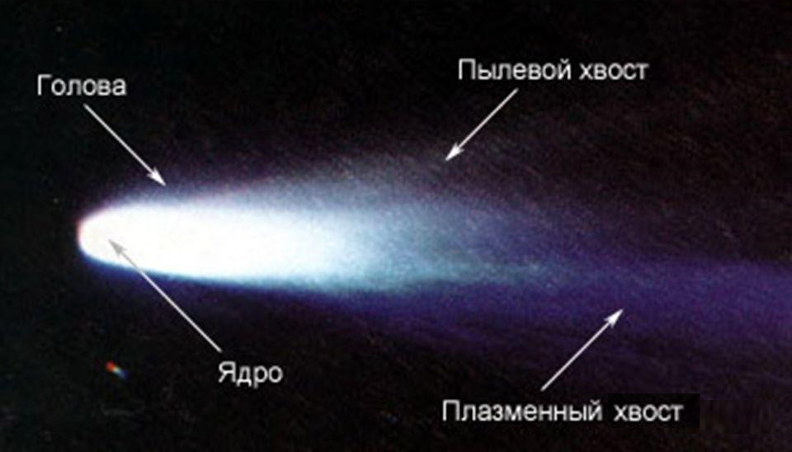
Основные части кометы

Slide 9
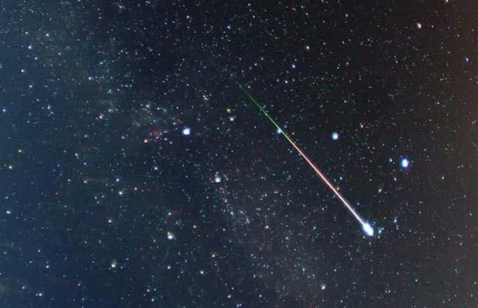
Метеоры
Метеоры, называемые обычно «падающими звездами», – это мельчайшие (мг) твердые частицы, которые влетают в атмосферу со скоростью до 50-60 км/с, нагреваются из-за трения о воздух до нескольких тысяч градусов Цельсия, ионизируют газовые молекулы, заставляя их излучать свет, и испаряются на высоте 80-100 км над земной поверхностью.

Slide 10
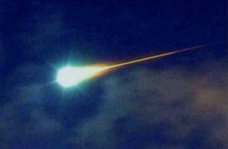
Болиды
Иногда в небе появляется большой и исключительно яркий огненный шар, который может расколоться и даже взорваться во время полета. Такой метеор называют болидом.

Slide 11
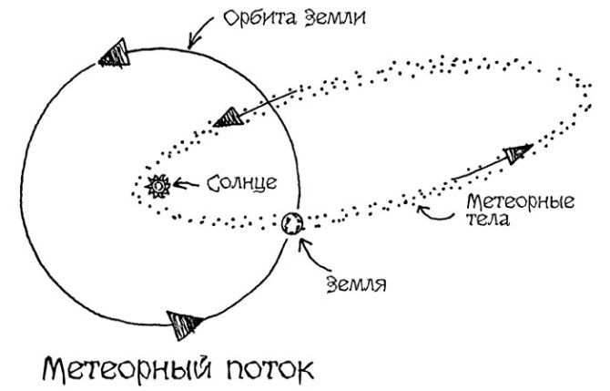
Метеорный поток

Slide 12
Метеориты
Метеоритами называются крупные метеорные тела, которые падают на Землю. Ежегодно на земную поверхность выпадает около двух тысяч метеоритов общей массой около 20 тонн. Они представляют собой обломки округло-угловатой формы, покрытые обычно тонкой черной коркой плавления с многочисленными ячейками от сверлящего действия струй воздуха. По своему строению они бывают трех классов: железные, состоящие в основном из никелистого железа, каменные, в состав которых входят преимущественно силикатные минералы, и железокаменные, состоящие из смеси этих веществ. Среди каменных есть две группы: хондриты и ахондриты. Преобладают каменные метеориты. Физико-химический анализ метеоритов свидетельствует, что они состоят из химических элементов и их изотопов, известных на Земле, что подтверждает единство материи во Вселенной.

Slide 13
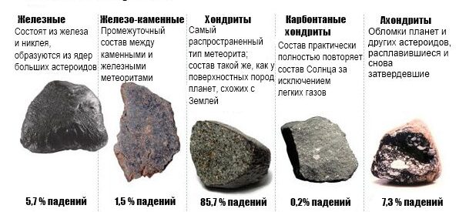
Типы метеоритов

Slide 14
Метеорит Уилламетт

Slide 15
Метеорит Гоба. Намибия
66 тонн и объёмом 9 м³ упал в доисторическое время, а был найден в Намибии в 1920 году.

